Slide 1
資訊教育議題輔導團
到校服務
報告 / 安順國小 王澤祐
信箱 / smallright@tn.edu.tw
日期 / 101.11.14

Slide 2
國小組成員
姓名 | 學校 | 職別
朱國聖 | 深坑國小 | 總召集人
陳三億 | 蚵寮國小 | 國小召集人
彭明俐 | 蚵寮國小 | 主任輔導員
王澤祐 | 安順國小 | 專任輔導員
洪正義 | 深坑國小 | 輔導員
楊易霖 | 樹林國小 | 輔導員
陳秀梅 | 西港成功國小 | 輔導員
楊靜芳 | 永信國小 | 輔導員
陳文凱 | 長興國小 | 輔導員
許文峻 | 永康國小 | 輔導員
傅志雄 | 復興國小 | 輔導員
林大正 | 東光國小 | 輔導員
黃信穎 | 那拔國小 | 輔導員

Slide 3
建設新臺南十大旗艦計畫
投資大台南
親水大台南
文化首都創意城市
魅力城鄉
觀光樂園
新農業新農村新農人
低碳綠能永續大台南
溫暖大台南
智慧城市大台南
安全大台南
便捷城市大台南

Slide 4
智慧城市新台南：智慧城鄉教室
建構一套教學共享資料庫將資源整合為一體，並於各級學校設置智慧教室。
建構完善雲端學習環境
整合既有專業學習資源
支援通訊學習載具
建立即時性的輔導學習系統

Slide 5
智慧城市新台南：智慧城鄉教室
配合智慧教室，將學校教材重新編排改寫及電子化。
厚植數位典藏學習資源
發展數位閱讀
互動式數位教室

Slide 6
台南市政府教育局2011-2013年旗艦計畫 「開拓教育文創新價值-智慧城鄉教室計畫」
社群
資源共享
雲端
這些科技主流的元素延展既有基礎，建構本市教育雲服務。
資料來源：資訊中心傅志雄組長

Slide 7
建構教育雲端數位服務
整合各校科技軟硬體設施，節省人力、電力、經費支出，提升資源利用率。
目標
緊密結合家庭與學校教育
適合E化教學與學習情境的高互動數位教室
發展數位學習內容與整合教學資源
教師運用雲端資源與E化環境的教學策略
知識來源隨手得的無所不在學習環境
資料來源：資訊中心傅志雄組長

Slide 8
規畫時程表
規劃期(100年)
˙100/7~100/12
起飛期(101年)
雲端基礎設備建置
雲平台建置
雲端團隊建立與整合
雲端典範學校試辦
成長期(102年)
雲端基礎建設擴增
數位教材平台之各類工具擴增
數位內容社群導入
雲端平台分析工具導入
雲端典範學校擴大試辦
茁壯期(103年)
決策分析系統教育局端導入
結合產官學，打造數位教育市集
全面推行雲端典範學校
資料來源：資訊中心傅志雄組長

Slide 9
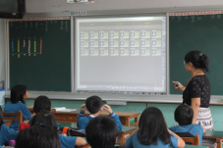
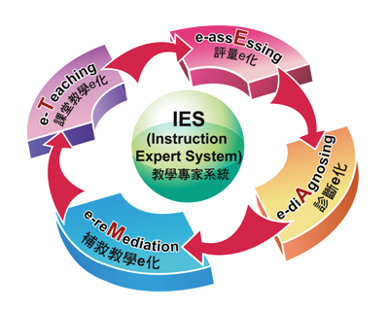
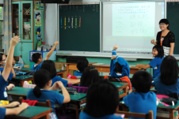
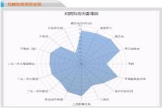
TEAM Model智慧教室
資源來源：網奕資訊

Slide 10
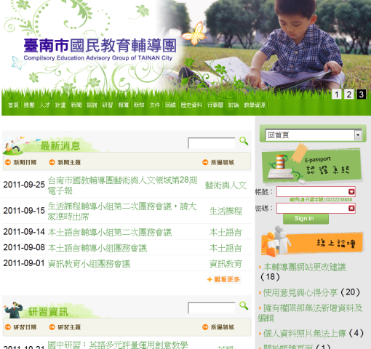
臺南市國教輔導團
http://ceag.tn.edu.tw

Slide 11
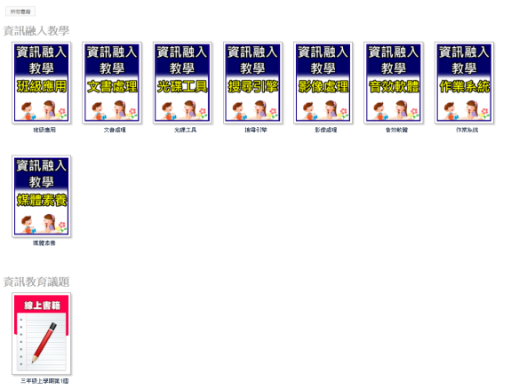
資訊教育輔導團-第2站
http://120.115.2.62/tncom/
資訊融入教學
資訊教育議題

Slide 12
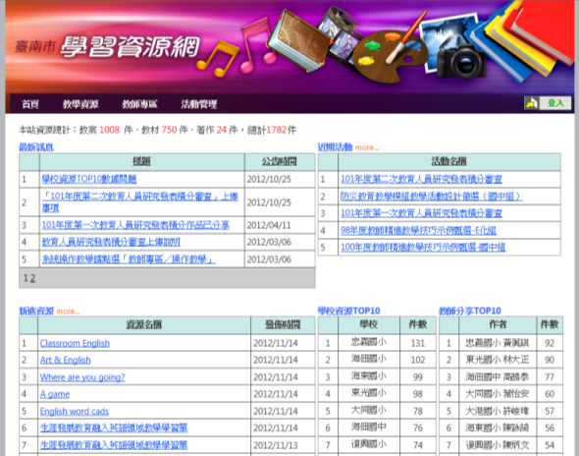
臺南市學習資源網
http://content.tn.edu.tw
未來會依各領域團 新增該團資料夾， 供各團上傳教學資 源。

Slide 13
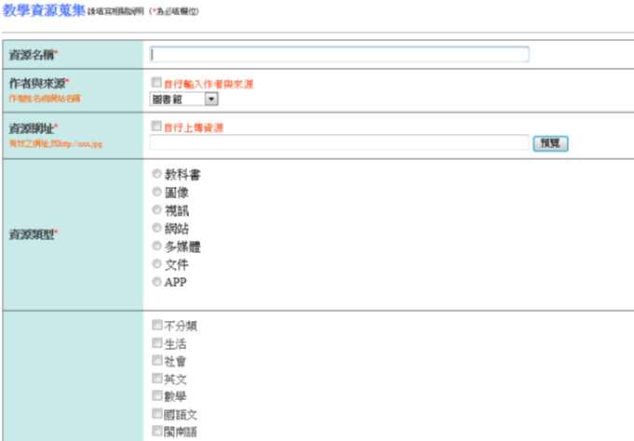
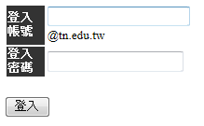
飛番雲端中心資源推薦平台
http://163.26.2.67/EBook/user/ResourceInsert.aspx

Slide 14
臺南市國小資訊教育實施現況暨教師進修研習需求調查
資訊教育輔導團-第2站-線上調查
http://120.115.2.62/tncom/modules/tad_form/

Slide 15
到校服務提出的問題
電腦已成為兒童青少年學習的課題，如何讓他們可以快快樂樂學習，平平安安上網？（安慶國小）
在校內持續進行師生資訊安全宣導。
針於家長可以利用班親會、聯絡簿、校慶…等時間，向家長宣導網路分級及過濾軟體相關概念，促進兒少上網安全。

Slide 16
到校服務提出的問題
班級網頁建置的個資問題。（安慶國小）
在校內持續對師生進行網路安全、個人資料保護法…等相關概念宣導。
不要放置生日、地址、電話等學生個人資料；若放置班級成員名單，則請將姓氏取消，僅列出「名」；放置照片時，以合照為宜，且不標註可供辨識學生身份的資料。
勿在座號、姓名後放置學生真實照片供比對。

Slide 17
到校服務提出的問題
98年教育局租賃案所採購的電腦教室用電腦，在效能上好像有問題且較易有故障情形。（五王國小）
反應給教育局注意電腦設備不足及老舊問題。
各校若有空閒電腦，可以預先做準備，以備不時之需。

Slide 18
到校服務提出的問題
資訊融入教學雖然可以使教學內容更加多元，但是又擔心對學生的視力有影響？（下營國小）
從影響視力的各個因素來檢討，諸如教室環境照明度、學生座位配置、寫字姿勢、眼睛到畫面距離是否正確。
帶領學生做耳穴按摩、臉部穴道按摩、眼球轉動操、十巧手活絡經脈。

Slide 19
到校服務提出的問題
教師平日忙於班級管理、準備課程，無暇研發 補充教材，是否有開發各領域相關的補充教材網站，提供教師下載參考使用？（下營國小）
台南市學習資源網 http://content.tn.edu.tw
臺北市多媒體教學資源中心，http://tmrc.tp.edu.tw/Default.aspx

Slide 20
到校服務提出的問題
高年級學生攜帶智慧型手機，目前規範不足，該如何教導學生禮節，或有相關課程。(開元國小)
原則上建議禁止使用手機，但並非禁止攜帶手機，可要求於上學期間不要拿出來，攜帶手機是方便學生緊急聯絡使用。

Slide 21
到校服務提出的問題
平板融入教學該如何做？效果如何？(開元國小)
Facebook社群「TPET來玩Android」及「ipad應用與教學@Edu」、教育噗浪客，等社群或團體，彼此討論教學與資訊的應用。
電子書包應用在國小社會領域對學生學習成就影響之研究(洪崇桓，2012)指出學生學習成效有顯著提升，且學習動機提高。

Slide 22
資訊教育推動困境
經費
設備
人力
意願
資訊教育已是全球趨勢，無法抵擋。
教師是站在教學的第一線，主要的任務除了”教”，還要”學”。

Slide 23
謝謝指教

